Slide 1
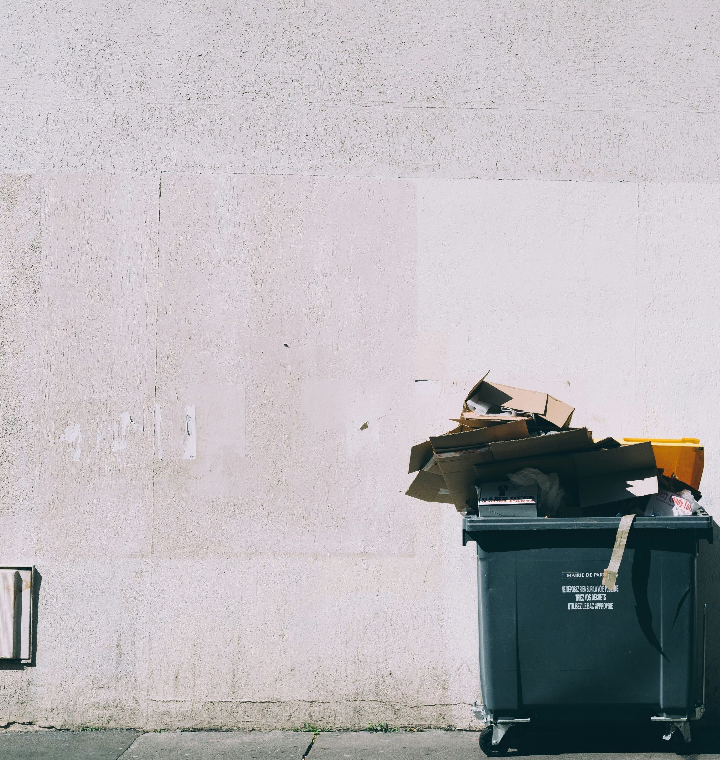
РОП для Производителей
Металлической Упаковки
18-21.06.2024
АНО «СВП»
E-mail: info@anosvp.ru

Slide 2
Субъекты РОП: переход ответственности
2023
2024
Переходный год
2025
Производители товаров в упаковке и импортеры за объёмы 2023
15
Апреля
Производители упаковки и импортеры за объёмы 2024
Отчётность
Производителей товаров в упаковки (в последний раз)
Производители упаковки
(в 1-й раз)

Slide 3

Способы выполнения РОП
(обязанности по обеспечению утилизации отходов от использования товаров)
Уплата экологического
сбора
Самостоятельная утилизация
Создание и использование собственной инфраструктуры
по утилизации отходов от использования товаров
Регистрация в Реестре утилизаторов
Заключение договора с утилизатором
(получения АКТА УТИЛИЗАЦИИ)
Отчет регулятору

Slide 4
Форма Акта утилизации (выдержки)
(утв. Приказом Минприроды России от 15 ноября 2023 г. № 762)
АКТ N
утилизации отходов от использования товаров
и (или) упаковки
____________________ ____________________
место составления дата составления
(…………………………)
№ п/п | Наименование отхода от использования товаров/вторичного сырья, принятого для утилизации | Код по Федеральному классификационному каталогу отходов <1>/по Общероссийскому классификатору продукции по видам экономической деятельности ОК 034-2014 (КПЕС 2008) | Класс опасности отхода от использования товаров (в случае утилизации принятого вторичного сырья не заполняется) | Группа товаров, подлежащих утилизации после утраты ими потребительских свойств, в соответствии с перечнями товаров, отходы от использования которых подлежат утилизации, установленными Правительством Российской Федерации <2> | Масса отходов от использования товаров/вторичного сырья, принятого для утилизации, кг | Наименование товаров (продукции), произведенных при утилизации отходов от использования товаров (в том числе при использовании вторичного сырья, полученного из таких отходов) в целях исполнения обязанности по обеспечению самостоятельной утилизации отходов от использования товаров <3> | Код товаров (продукции), произведенных при утилизации отходов от использования товаров (в том числе при использовании вторичного сырья, полученного из таких отходов) в целях исполнения обязанности по обеспечению самостоятельной утилизации отходов от использования товаров, по Общероссийскому классификатору продукции по видам экономической деятельности ОК 034-2014 (КПЕС 2008) | Документ по стандартизации, в соответствии с которым произведены товары (продукция) путем утилизации отходов от использования товаров (в том числе при использовании вторичного сырья, полученного из таких отходов) в целях исполнения обязанности по обеспечению самостоятельной утилизации отходов от использования товаров
 | 1 | 2 | 3 | 4 | 5 | 6 | 7 | 8
1

Slide 5


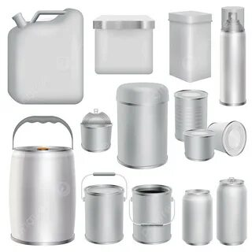

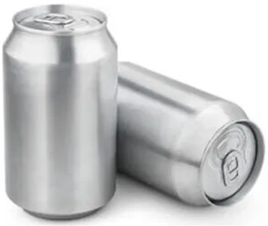
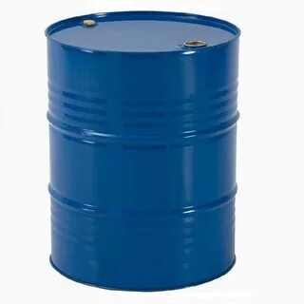
Возникновение обязательства по РОП с 2024 года
Производитель
упаковки с массой
Проданного* товара (упаковки) за год:
2 000 т (изделий)
Федеральный закон № 89-ФЗ
от 24.06.1998
Обязательства по РОП
(Постановление Правительства РФ №2414)
Группа № 31 «Тара и изделия упаковочные из металла»
* обязанность по РОП = суммарная масса товара (упаковки) за год.
Суммируется всё за календарный год с наиболее ранней из дат —день отгрузки, день оплаты (частичной оплаты) или день списания брака.
Сумма обязательств по РОП

Slide 6
Сумма обязательств по РОП с 2024 года
(Постановление Правительства РФ №2414)
Металлические бочки = Группа 31 (Тара и изделия упаковочные из металла)
2 000 т х 30% (норматив утилизации)* х 2 423руб/т (ставка экосбора)**
х 1,00 (коэффициент)*** = от 1 453 800,00 ₽
ИТОГО Экосбор к оплате в бюджет = от 1 453 800,00 ₽
* С 01 января 2024 года нормативы утилизации увеличиваются ежегодно.
** С 2025г планируется увеличение базовых ставок экосбора.
*** Коэффициент = по другим группам коэффициент зависит от кода ОКПД выпускаемой продукции. С 2025 года планируется пересмотр и увеличение.

Slide 7





Закрытие обязательств по РОП
Оплата обязательств:
Самостоятельное исполнение РОП:
Расчет суммы экосбора:
⇒ от 1 453 800,00 ₽
Договор с Переработчиком / Договор поручения с Агентом (стоимость услуг по прямым договорам = экономия по сравнению с экосбором
около 30%)
Платеж в бюджет
Получение Акта утилизации:
По группе №31 на: 600 т (2 000т *30%)
Отчет регулятору
Отчет регулятору

Slide 8
Договор поручения
Переработчик –
переработчик вторичного сырья - заводы по производству продукции из вторичного сырья
АНО «СВП» –
агент-консультант – команда экспертов и более 5-ти лет компетенции по оказанию услуг в рамках РОП для крупных товаропроизводителей
договор на утилизацию
договор поручения
платеж за акты утилизации
АНО «СВП»
(агент по продаже услуг РОП)
платеж за акты утилизации
Производитель товаров
РОП
Переработчик
агентское вознаграждение
–
стоимость услуг - до 60-70% от ставки экосбора
(текущая ставка = 2 423 руб/т)*
*с 2025 г – планируется рост
ставок экосбора

Slide 9

Нарушение исполнения обязательства по РОП
Нарушение | ИП и малые предприятия | Должностные лица | Средние и крупные компании
Отчетность не представлена или сдана с опозданием – (ч. 1 ст. 8.5.1 КоАП РФ) | 50 000 – 70 000 ₽ | 3 000 – 6 000 ₽ | 70 000 – 150 000 ₽
Отчетность сдана не полностью или в ней ошибка – (ч. 2 ст. 8.5.1 КоАП РФ) | Двухкратный размер суммы экосбора по каждой группе товаров, минимум 100 000 ₽ | 3 000 – 6 000 ₽ | Двухкратный размер суммы экосбора по каждой группе товаров, минимум 250 000 ₽
Неуплата экосбора в установленный срок – ст. 8.41.1 КоАП РФ | Трёхкратный неуплаченный экосбор по каждой группе товаров, минимум 250 000 ₽ | 5 000 – 7 000 ₽ | Трёхкратный неуплаченный экосбор по каждой группе товаров, минимум 500 000 ₽
Примеры дел:
Решение по делу № А17-784/2022 от 11.05.2022 г. о взыскании 651 тыс. руб. согласно ст. 8.41.1 КоАП РФ
Решение по делу № А40-114541/2022 от 20.03.2023 г. о взыскании 89,99 млн руб. согласно ст. 8.5.1 КоАП РФ.
Оплачено обществом в бюджет
Решение по делу N 7-2706/24 от 19.03.2024 г. ч.1 ст. 8.5.1. Обжаловано в 22 году в пользу ООО, но отменены решен@ия всех инстанций. В 2024 возобновлено производство по делу об административном правонарушение
Решение по делу N 7-0387/2023 от 09.02.2023 г. по статье 8.5.1. ч. 1. Постановление не отменено в судах нескольких инстанций. Сумма штрафа изъята. Дело длилось около 2 лет

Slide 10
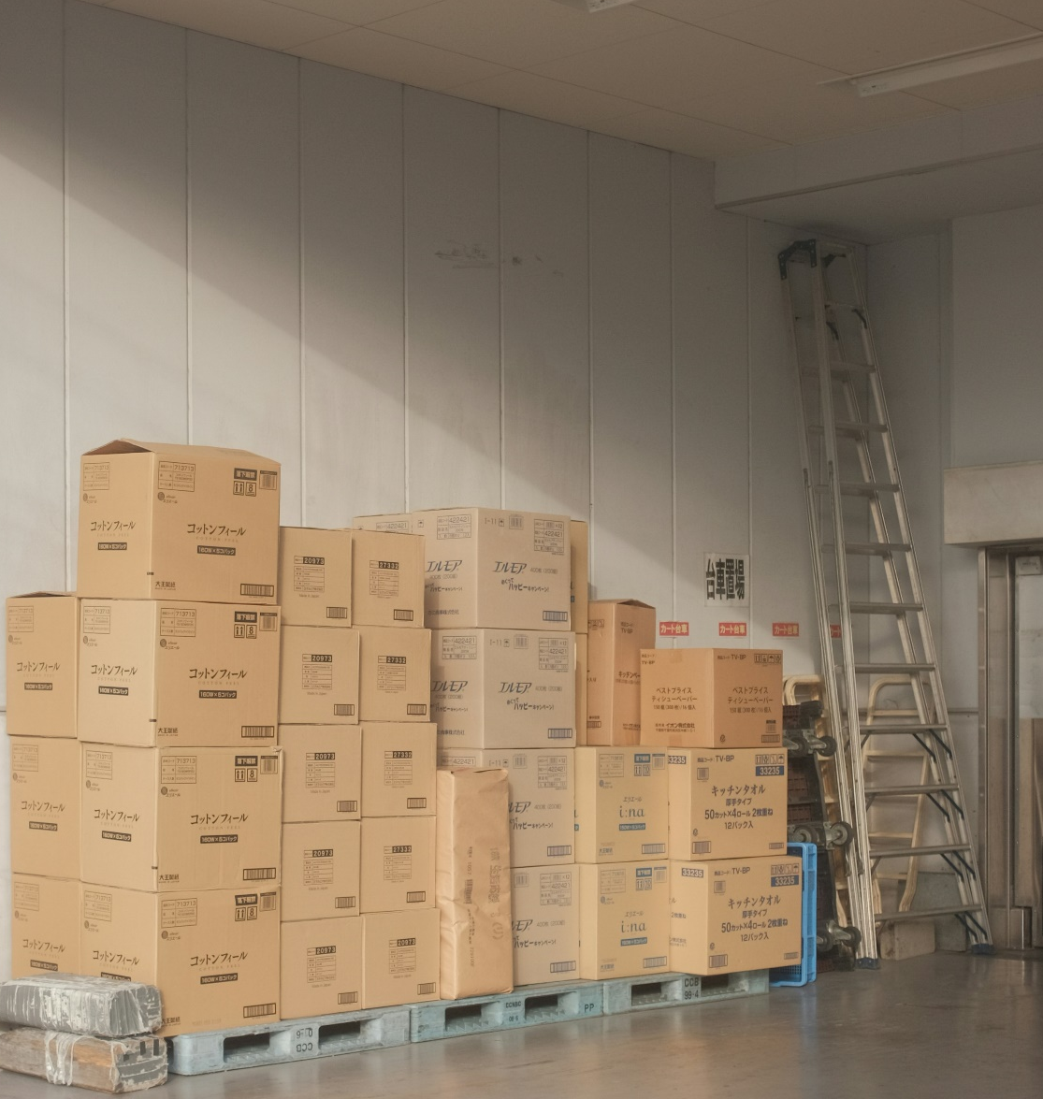
ПОМОЩЬ
в самостоятельной реализации РОП:
www.anosvp.ru
АНО «СВП»
E-mail: info@anosvp.ru

